Slide 1
Государственное бюджетное профессиональное образовательное учреждение «Педагогический колледж № 4 Санкт-Петербурга»
Курсовая работа на тему :
ОБЩЕНИЕ ДЕТЕЙ ДОШКОЛЬНОГО ВОЗРАСТА
СО СВЕРСТНИКАМИ
студентки: Кузьминой Елены Валерьевны
группа, специальность: 35, 050144 «Дошкольное образование»
руководитель: Фроликова Наталья Владимировна

Slide 2
Объект исследования: дети дошкольного возраста.
Предмет исследования: процесс общения со сверстниками.
Цель работы: исследование общения детей дошкольного возраста со сверстниками.
Задачи работы:
Исследование общения дошкольников со сверстниками в зарубежной психологии;
Анализ проблемы общения дошкольников со сверстниками в отечественной психологической науке;
Развитие форм общения дошкольника со сверстниками в онтогенезе;
Отличительные особенности общения дошкольников со сверстниками;
Описание диагностического исследования общения дошкольников со сверстниками;
Характеристика игры как ведущей деятельности в дошкольном возрасте.

Slide 3
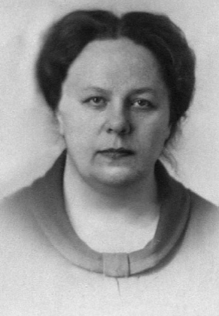
Учёные, внесшие вклад в разработку проблемы общения дошкольников со сверстниками
Д. Б. Эльконин
М. И. Лисина
Е. О. Смирнова

Slide 4
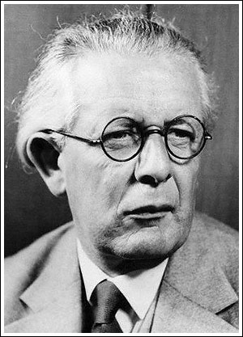
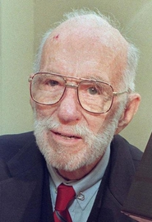
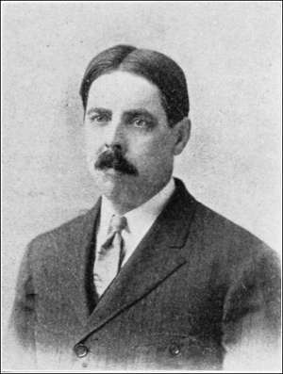
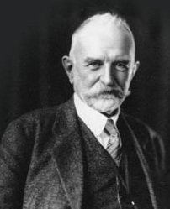
Исследование общения дошкольников со сверстниками в зарубежной психологии
Ж. Пиаже
Б. Спок
Л. Ли
Д. Мид

Slide 5
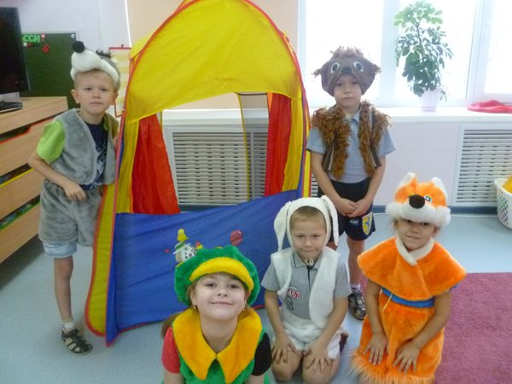
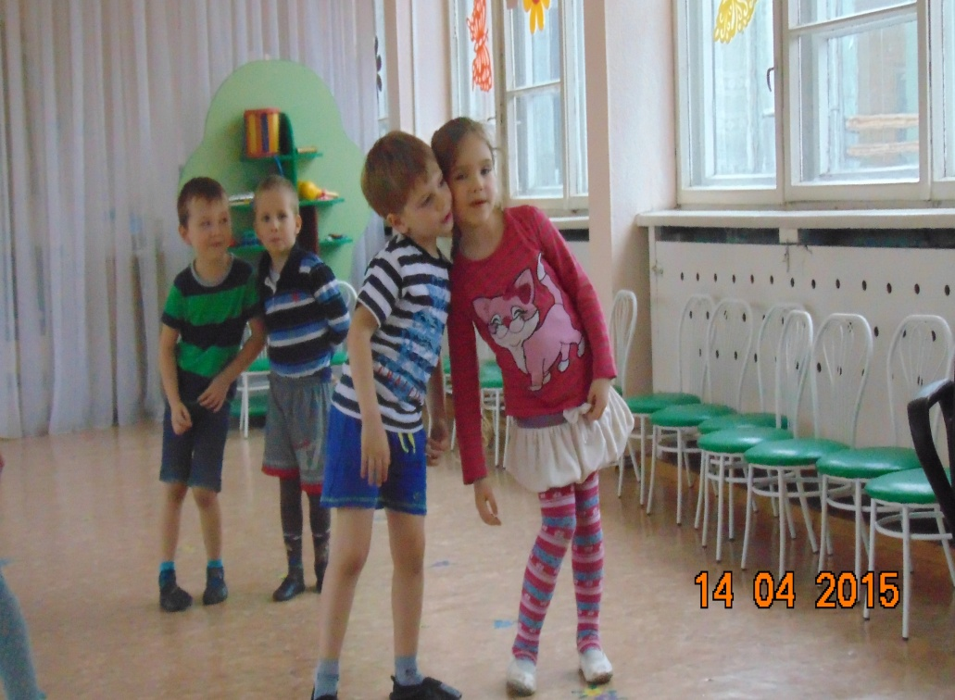
Анализ проблемы общения дошкольников со сверстниками в отечественной психологической науке

Slide 6
Развитие форм общения дошкольника со сверстниками в онтогенезе
Возраст | Форма общения со взрослыми | Форма общения со сверстниками
Младенчество | Ситуативно -личностная | -
Ранний возраст | Ситуативно - деловая | Эмоционально -практическая
Дошкольный возраст | Внеситуативно -познавательная Внеситуативно -личностная | Ситуативно - деловая Внеситуативно - деловая

Slide 7
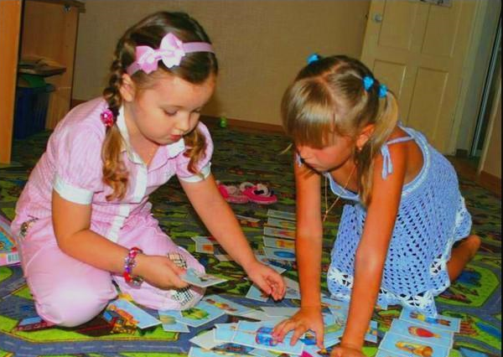
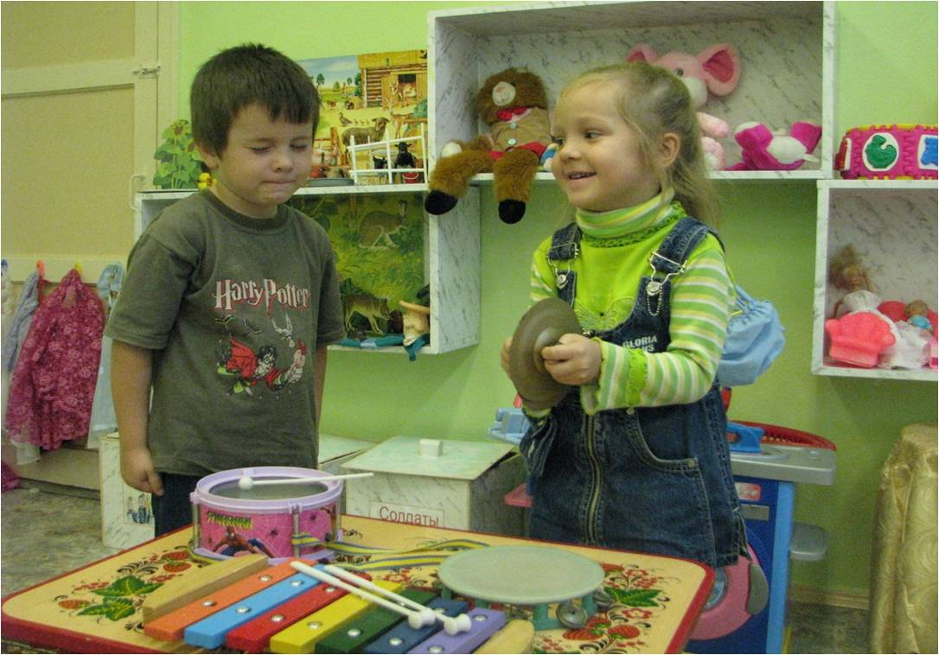
Отличительные особенности общения дошкольников со сверстниками

Slide 8
Диагностическое исследование общения дошкольников со сверстниками
Исследование Мавриной И. В. по методике «Сложи узор», которое может показать:
Дошкольники 3-5 лет не могут самостоятельно наладить деловое общение с ровесниками. Это происходит благодаря тому, что дошкольники первоначально оказываются в проблемной ситуации сотрудничества, которая вызывает необходимость поиска способов кооперации.
Демонстрация этих способов не в прямой, учебной, а в игровой форме приводит к тому, что дети сами «снимают» образец способов взаимодействия и переносят его в самостоятельную кооперированную деятельность.

Slide 9
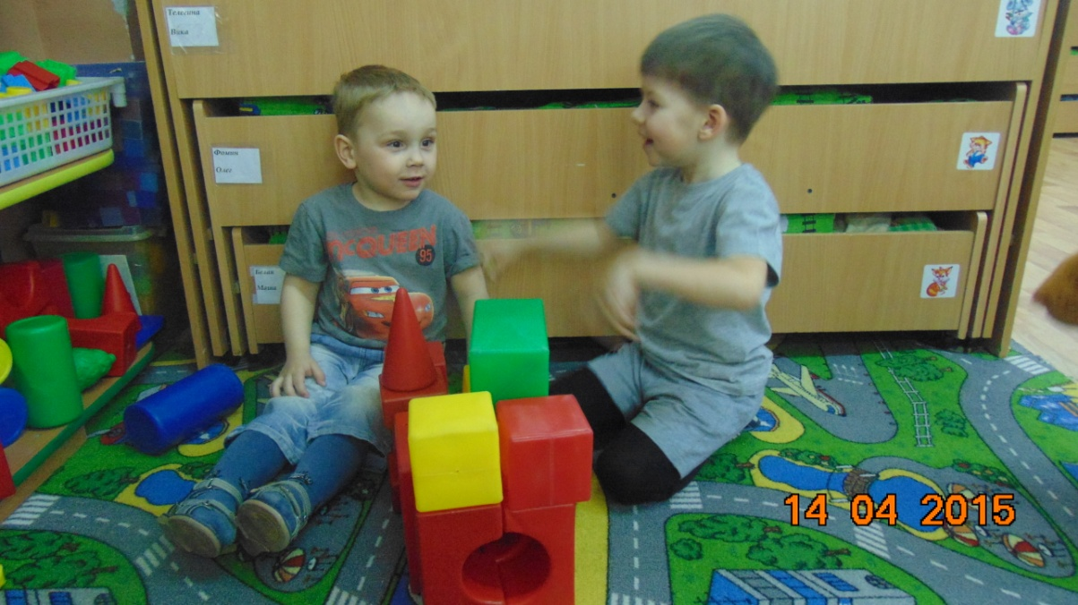
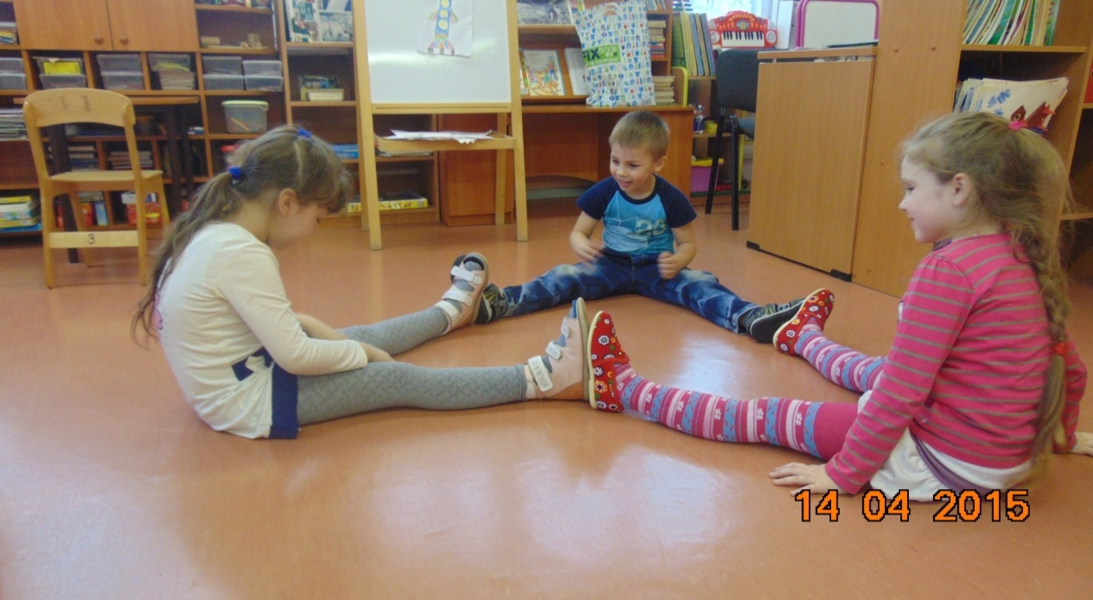
Игра как ведущая деятельность в дошкольном возрасте

Slide 10
Выводы:
Экспериментальная разработка проблемы общения сверстников - дошкольников в зарубежной психологии направлена не на выявление его значения для психического развития, а на исследование отдельных частных вопросов.
По мнению отечественных психологов развитие общения сверстников-дошкольников способствует коммуникативной готовности детей к школьному обучению, что выражается в развитии у дошкольников внеситуативно -личностной формы общения.
На протяжении дошкольного возраста общение детей друг с другом существенно изменяется по всем параметрам: меняются содержание потребности мотивы и средства общения.
Знание отличительных особенностей общения дошкольников со сверстниками помогает воспитателю гасить конфликты в детском коллективе, создать в нем доброжелательную атмосферу, создать условия для всестороннего развития детей.
Диагностическое исследование общения дошкольников показало, что специальная педагогическая организация процесса взаимодействия дошкольников друг с другом на занятиях по продуктивной деятельности возможна уже начиная с трехлетнего возраста. Положительный опыт начальных форм сотрудничества, приобретаемый дошкольниками, будет способствовать интеллектуальному и личностному развитию детей.
Игра в дошкольном возрасте является универсальной формой развития и служит основой для становления будущей учебной деятельности.

Slide 11
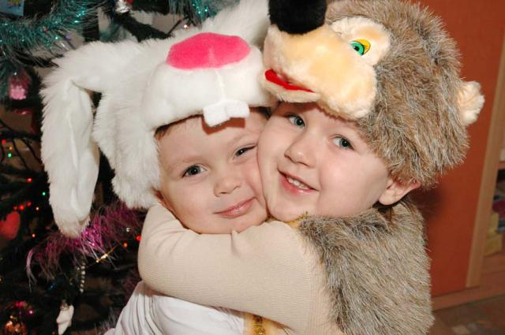
Спасибо за внимание

